Slide 1
智能人脸识别系统
基于 YOLOv5 + ArcFace + MiniFASNet 的深度学习解决方案，构建高精度、高安全性的身份认证体系。
课程名称：高级深度学习
指导教师：尹庆 教授
答辩人 / 学号：
孔福森 2023132019
谭炜 2023132023
何秋熠 2023132017
答辩日期：2026年6月
Notes:
尊敬的各位评委老师，下午好。我是孔福森，我的毕业设计题目是“智能人脸识别系统”。本项目旨在构建一个基于深度学习的、兼具高精度与高安全性的身份认证解决方案。接下来，我将从研究背景、系统设计、核心技术、系统实现和未来展望等几个方面，向各位老师汇报我的研究成果。

Slide 2
目录 CONTENTS
01
引言：问题的提出与研究意义
02
系统总体设计与架构
梳理项目研究背景，明确研究目标，规划整体技术路线，为系统开发奠定理论基础。
阐述系统核心设计理念，构建数据层、服务层、应用层的三层架构体系，确保系统扩展性。
03
核心技术详解
04
系统实现与功能演示
深入解析YOLOv5-face人脸检测、ArcFace特征提取与MiniFASNet活体检测三大核心算法原理。
基于Python+PyTorch技术栈完成开发，演示人脸采集、特征比对及活体校验的全流程功能。
05
性能优化与创新点
06
总结与未来展望
分析系统检测精度、识别速度等关键指标，介绍算法融合与轻量化部署的创新设计思路。
回顾项目成果与不足，展望多模态融合、边缘端部署及大规模场景应用的未来发展方向。
Notes:
本次汇报将分为六个部分。首先，我将介绍项目的研究背景、目标及技术路线。其次，阐述系统的总体设计与架构。接着，会详细解析项目中使用的三项核心技术。之后，展示系统的具体实现和功能演示。最后，对项目的性能、创新点进行总结，并对未来工作进行展望。

Slide 3
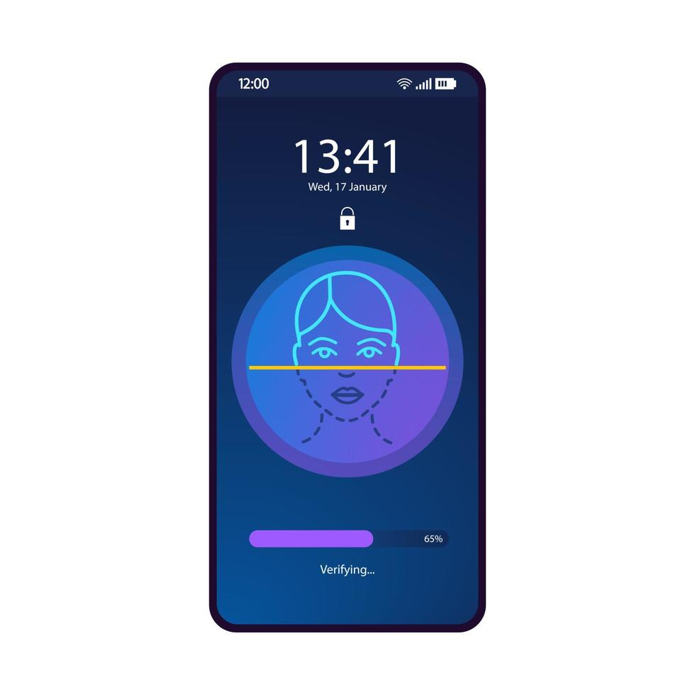
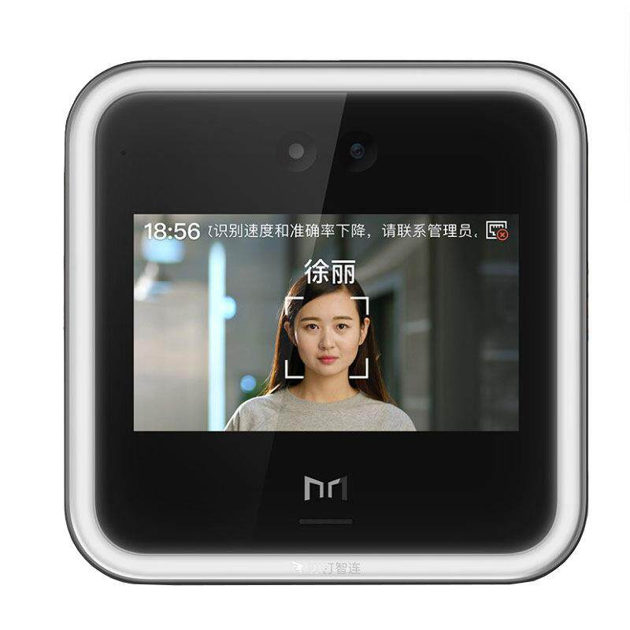
01 引言：研究背景——机遇与挑战并存
技术基石：从实验室走向生活
深度学习的突破让人脸识别准确率达到极致，它已从单一的技术概念，演变为渗透个人终端与公共管理的数字基础设施。然而，技术的广泛落地也让其面临着前所未有的现实考验。
时代机遇：全场景应用的深度渗透
从手机解锁、刷脸支付等个人消费场景，延伸至机场安检、智慧社区门禁、金融身份核验等公共与商业领域。技术的普惠性正在重塑社会交互方式，大幅提升了身份认证的便捷度与管理效率。
核心挑战：安全漏洞与效率瓶颈
系统面临照片、视频等“表示攻击”的严峻威胁，隐私泄露风险加剧；同时，在千万级以上的大规模库检索场景中，如何兼顾识别速度与准确率，成为技术落地的关键瓶颈，亟待算法与算力的双重突破。
Notes:
首先是研究背景。当前，人脸识别技术已广泛应用于我们生活的方方面面，从手机解锁到智慧门禁，它带来了极大的便利。然而，机遇与挑战并存。一方面，系统面临着照片、视频等表示攻击的严重安全威胁；另一方面，在大规模场景下，如何保证识别的效率和实时性，也是一个亟待解决的问题。

Slide 4








01 引言：研究目标与技术路线
研究目标：构建安全、高效、智能的系统
技术路线：多模型协同的解决方案
核心目标是设计并实现一套完整的、端到端的智能人脸识别系统，解决传统方案的安全短板，打造从身份认证到智能分析的全流程闭环。
人脸检测：YOLOv5-face
针对人脸场景优化的检测模型，实现快速、准确的人脸区域定位，为后续识别提供高质量ROI。
人脸识别：ArcFace 特征提取
采用经典的ArcFace损失函数训练，提取高辨识度的人脸特征向量，实现精准的1:N身份匹配。
高精度身份认证
主动活体检测
基于深度特征提取，实现毫秒级精准的身份识别与匹配，保障基础准确性。
有效抵御照片、视频、3D面具等攻击手段，筑牢系统安全的第一道防线。
活体检测层
系统集成与交互
易用交互界面
AI智能体辅助
基于 MiniFASNet 轻量级模型，快速判断人脸真实性，有效防范各类假体攻击，兼顾速度与精度。
利用 Flask + ONNX Runtime 部署高性能服务，集成 DeepSeek API 赋予系统自然语言交互的AI能力。
开发可视化Web管理平台，简化操作流程，降低用户使用与系统维护的门槛。
引入大模型能力，支持自然语言查询人脸数据，实现智能化的数据分析服务。
Notes:
针对这些挑战，本项目的研究目标是构建一个安全、高效、智能的人脸识别系统。具体来说，我们希望实现高精度的身份认证，集成活体检测能力，并开发友好的交互界面和智能化的AI辅助功能。为实现这些目标，我们采用了一条多模型协同的技术路线，整合了YOLOv5-face用于检测，ArcFace用于识别，MiniFASNet用于活体检测，并通过Flask和ONNX Runtime进行部署，同时集成DeepSeek API实现智能交互。

Slide 5


02 系统总体设计与架构
系统采用经典的三层架构设计理念，核心为“分层解耦，协同工作”。通过将复杂功能模块化，明确各层级职责边界，利用标准化接口实现层间通信，确保系统具备高内聚、低耦合的特性，同时极大提升了系统的可维护性与未来的功能扩展能力。
感知层 Perception
识别层 Recognition
应用层 Application
核心功能：从视频流中精准提取人脸特征信息，完成人脸检测与图像预处理，为上层提供可靠数据源。
技术栈：YOLOv5-face (ONNX), ONNX Runtime
核心功能：对采集的人脸数据进行深度特征分析，执行1:1身份核验与活体攻击判断，保障识别安全性。
技术栈：ArcFace (ONNX), MiniFASNet (ONNX)
核心功能：承载业务逻辑处理，提供用户交互界面与接口服务，管理系统配置、日志及用户权限体系。
技术栈：Flask Web框架, MySQL数据库, DeepSeek AI
数据全链路流向：感知层采集人脸原始数据 → 识别层进行特征分析与安全校验 → 应用层处理业务请求并反馈结果，形成闭环协同的高效系统流程。
Notes:
接下来是系统的总体设计。我们的设计理念是分层解耦，协同工作。如这张架构图所示，系统分为三层：底层是感知层，负责从摄像头视频流中提取人脸信息；中间是识别层，负责对人脸进行深度分析，完成身份识别和活体判断；顶层是应用层，负责提供用户交互界面和业务逻辑。这种分层设计保证了系统的模块化和可扩展性。

Slide 6
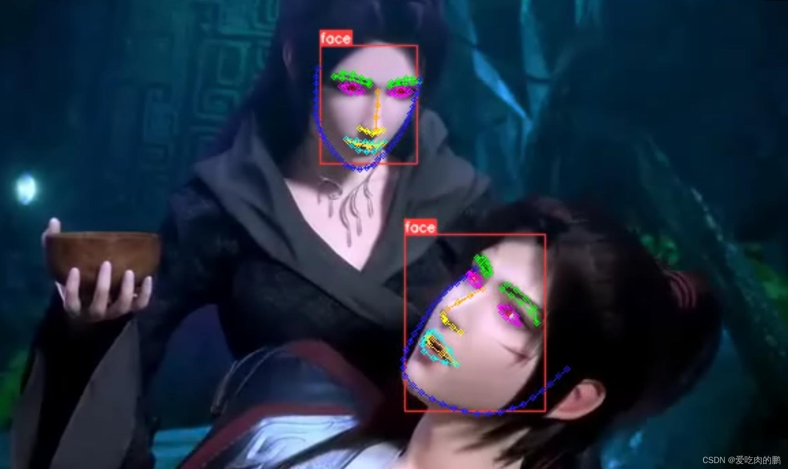




03 核心技术一：精准高效的人脸检测 (YOLOv5-face)
01 / 算法选型：为何选择 YOLOv5-face？
速度与精度的平衡：针对人脸检测深度优化，兼顾高速推理效率，同时保障小尺寸人脸与关键点的检出能力。
轻量易部署与丰富输出：支持导出ONNX格式跨平台部署；同时输出人脸框与5个关键点，直接赋能后续人脸对齐流程。
02 / 关键技术实现与优化策略
精细化后处理流程：设置IoU=0.45进行非极大值抑制(NMS)消除重复框，置信度阈值0.5过滤误检，提升检测纯净度。
YOLOv5-face 算法能实时输出人脸边界框与5个关键特征点，精准定位面部区域，为后续的人脸对齐与分析提供了可靠的基础数据支撑。
高性能跳帧检测策略：采用“每3帧执行一次完整检测”的策略，在保证实时性的前提下，大幅降低系统资源消耗。
Notes:
下面我将介绍项目的核心技术。首先是人脸检测模块，我们选用了YOLOv5-face算法。它在速度和精度之间取得了很好的平衡，并且轻量易部署。更重要的是，它能同时输出人脸框和5个关键点，这对后续的人脸对齐至关重要。在实现上，我们通过非极大值抑制、置信度过滤等后处理手段优化检测结果，并采用跳帧检测策略来提升系统性能。

Slide 7

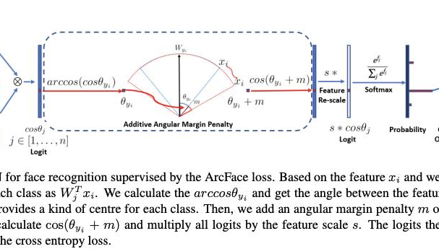


03 核心技术二：高辨识度的人脸识别 (ArcFace)
骨干网络：iResNet100 深度特征提取
采用改进的残差网络结构，能够从人脸图像中提取高度抽象、具备强判别性的深层特征，为后续精准识别奠定基础。
核心突破：ArcFace Loss 角度空间优化
直接在角度空间对特征向量施加边际惩罚，最大化不同类别在角度上的区分度。让同类特征更紧致、异类特征更分离，大幅提升模型在复杂场景下的识别准确率。
图示为ArcFace Loss的工作原理：在归一化后的特征空间中，通过引入角度边际，使得特征分布在角度空间上更具判别性，有效解决了传统Loss在特征区分上的局限性。
标准化输出：512维特征向量
模型最终输出固定维度的特征向量，通过计算余弦相似度即可高效完成身份比对与验证。
Notes:
第二大核心技术是人脸识别，我们采用了业界领先的ArcFace算法。它的核心创新在于ArcFace Loss，这种损失函数直接在角度空间优化特征，使得同类人脸的特征更聚集，不同类人脸的特征更分散，从而极大地提升了识别的准确性。模型最终输出一个512维的特征向量，用于后续的身份比对。

Slide 8
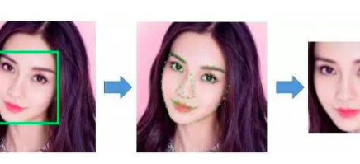



03 核心技术二：关键优化——人脸对齐 (Face Alignment)
为什么需要对齐？
人脸在图像中的姿态、尺度、位置差异会严重干扰特征提取的准确性。对齐的核心是消除这些非身份干扰因素，将所有人脸归一化到标准的姿态与尺度，为后续识别奠定统一基础。
01. 获取关键点
利用YOLOv5-face检测器精准定位眼睛、鼻尖等5个核心面部关键点，为后续变换提供基准。
02. 设定标准模板
定义112×112像素的标准人脸模板，规范五官的相对位置与比例，建立统一的对齐目标。
对齐效果与价值
经过对齐处理后，送入ArcFace模型的人脸图像均具备统一的姿态与尺度基准，有效消除了头部偏转、远近差异带来的干扰，极大提升了特征提取的一致性，最终使识别准确率与稳定性得到显著增强。
03. 计算变换矩阵
通过estimateAffinePartial2D算法，求解从检测关键点到标准模板的相似变换矩阵，完成空间映射计算。
04. 应用变换归一化
将变换矩阵作用于整个人脸区域，完成旋转、缩放与平移，输出标准化的对齐人脸图像。
Notes:
在人脸识别流程中，一个关键的优化步骤是人脸对齐。因为不同姿态、角度的人脸会严重影响识别效果。我们利用YOLOv5-face检测出的5个关键点，通过相似变换算法，将所有人脸归一化到一个标准的姿态和尺度。如右图所示，这个步骤极大地提升了后续特征提取的稳定性和最终的识别准确率。

Slide 9



03 核心技术三：安全防线——静默活体检测 (MiniFASNet)
方案选型：轻量级 MiniFASNet-V2 模型
极致轻量
体积仅1.7MB，输入80x80尺寸，极低资源占用适配各类终端。
高精高效判定
精准区分真人与翻拍/打印介质，单帧即可完成推理，实时性极佳。
全流程安全拦截策略
安全威胁：为何活体检测不可或缺？
建立“先活体、后识别”的刚性执行逻辑。系统仅对通过静默活体检测的真人进行特征提取与比对，从源头彻底杜绝各类假体与视频攻击，保障身份核验的真实性与安全性。
传统系统易遭照片、屏幕视频攻击，在门禁等无人值守场景下风险极高。静默活体检测实现用户无感知的真实性核验，是筑牢系统安全的第一道屏障。
Notes:
第三项核心技术是活体检测，这是系统的安全防线。传统系统容易受到照片、屏幕视频等攻击。因此，我们集成了轻量级的MiniFASNet模型，它能在用户无感知的情况下，通过单帧图像快速判断人脸的真实性。我们的安全策略是，只有通过活体检测的真人，才会进入后续的人脸识别流程，从而有效保障了系统安全。

Slide 10




04 系统实现：技术栈概览
后端核心架构
数据存储与管理
采用 Python 作为主要开发语言，基于 Flask 框架搭建高可用 Web 服务处理 HTTP 请求；利用 ONNX Runtime 统一管理模型推理，结合 PyTorch 完成模型的高效转换与部署，保障后端逻辑的灵活性与执行效率。
选用 MySQL 作为核心关系型数据库，负责结构化存储用户基础信息、系统权限配置数据以及全链路的识别操作日志，确保数据存储的完整性、一致性与可追溯性，支撑系统的稳定运行。
前端交互与呈现
AI 自然语言交互能力
以 HTML、CSS 和 JavaScript 为基础技术栈，结合现代前端工程化规范，构建响应式、用户友好的 Web 交互界面，实现功能模块的直观展示与便捷操作，提升用户的系统使用体验。
深度集成 DeepSeek API 作为系统的智能核心，赋予系统强大的自然语言理解与生成能力，实现用户与系统的智能化对话交互，为业务场景提供专业、高效的智能辅助支持。
Notes:
接下来介绍系统的实现。我们的技术栈涵盖了前后端、数据库和AI能力。后端主要使用Python和Flask框架，通过ONNX Runtime统一管理所有AI模型的推理。数据库采用MySQL存储用户信息。前端使用HTML、CSS和JavaScript构建。特别地，我们集成了DeepSeek API，为系统赋予了自然语言交互的能力。

Slide 11
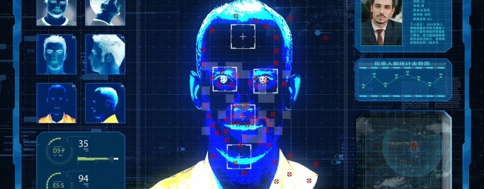
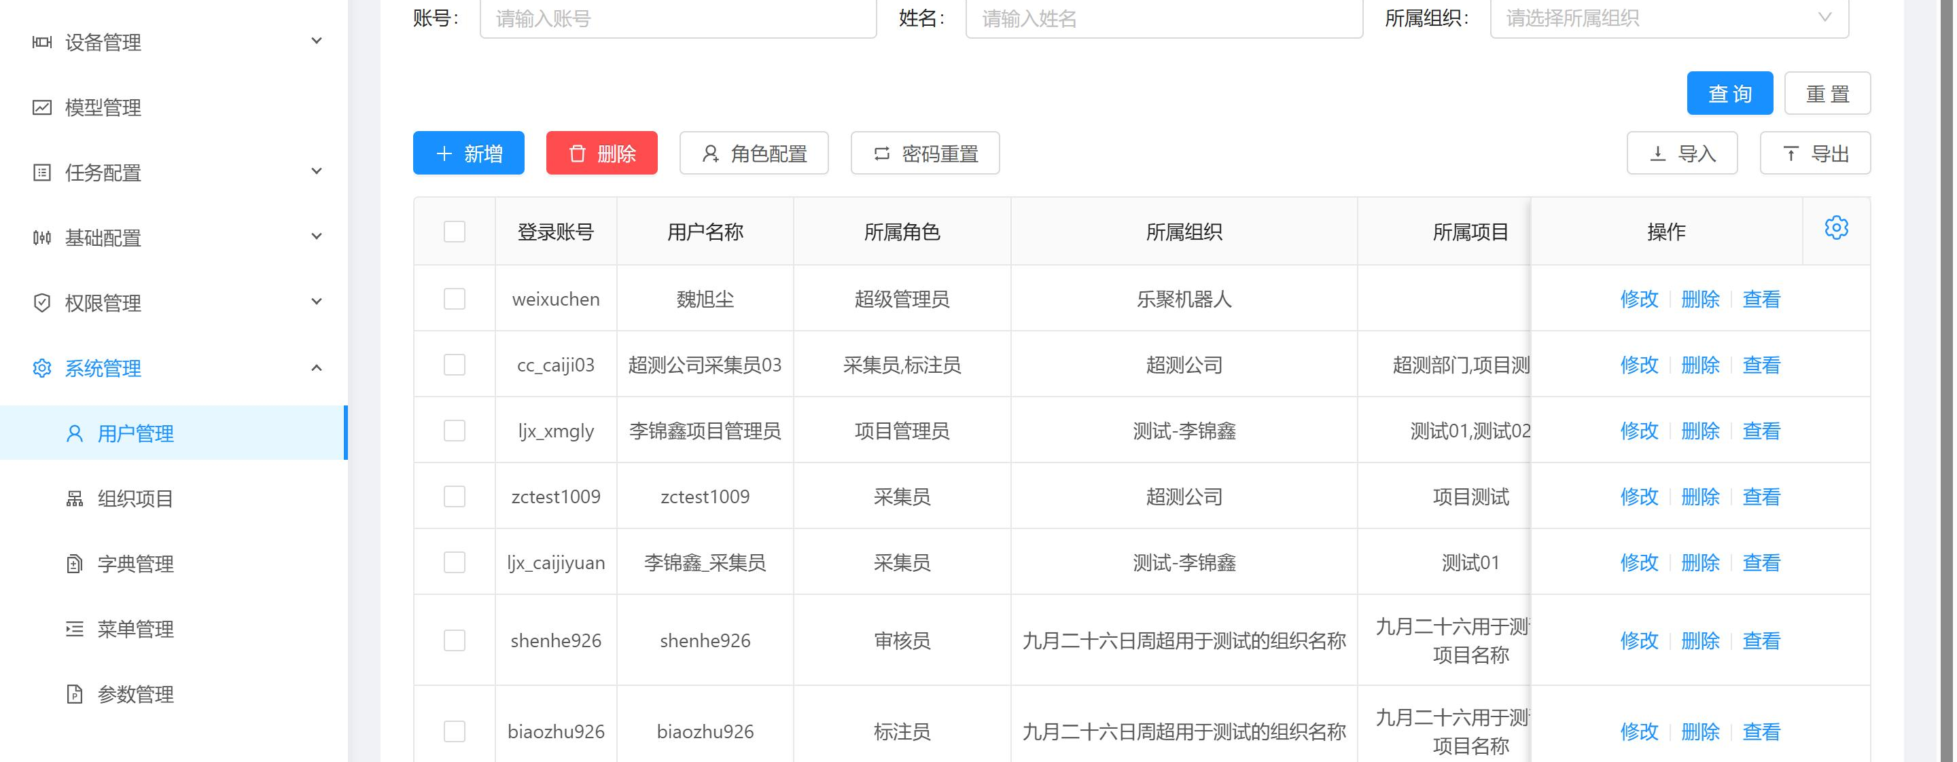
04 系统实现：核心功能演示
01. 实时监控与智能识别
02. 全流程人脸信息管理
系统实时拉取视频流，自动用绿色框标注真人、红色框预警异常攻击行为，同步显示识别身份或状态。核心流程涵盖人脸检测、活体判断、特征提取与比对，确保识别结果精准高效，实现全天候无人值守的智能监控。
提供可视化的用户管理后台，支持管理员完成新用户注册、存量用户删除及信息编辑操作。注册环节支持用户输入身份信息后，系统自动捕捉人脸并智能裁剪预览，确认后一键保存人脸特征模板，操作流程极简且安全可控。
Notes:
系统的核心功能主要包括实时监控和人脸管理。在实时监控界面，系统能自动检测人脸，通过不同颜色的框显示活体状态，并实时输出识别结果。在人脸管理界面，管理员可以方便地进行新用户注册和已有用户删除操作，整个流程简单直观。

Slide 12




04 系统实现：AI智能体交互
自然语言指令交互
支持“刷脸记录查询”“人员身份识别”“考勤数据统计”等多样化口语化提问，覆盖日常管理核心场景，让操作更自然。
后端智能解析与执行
自动拆解用户语义，精准调度数据库查询或计算机视觉分析任务，将结构化结果转化为自然语言反馈，形成完整的闭环处理。
通过直观的对话式界面，用户无需掌握复杂操作，即可像与真人交流一样，高效获取系统数据与分析结果，打破技术壁垒。
核心创新：易用性与智能化的双重突破 颠覆传统系统的操作模式，以AI为媒介降低用户学习成本，显著提升管理效率与决策响应速度。
Notes:
本项目的一大亮点是融合了AI智能体。用户可以通过自然语言与系统进行交互，例如查询历史记录、识别画面中的人或进行考勤统计。后端会解析用户的指令，执行相应操作并返回结果。这极大地提升了系统的智能化水平和用户体验。

Slide 13



05 性能优化与关键指标
推理引擎统一
人脸对齐优化
人脸检测准确率
人脸识别准确率
> 99.5%
99.8%
所有模型统一为ONNX格式，使用ONNX Runtime推理，大幅提升执行效率与系统可维护性。
引入基于5点相似变换的人脸对齐步骤，标准化人脸特征，是提升识别准确率的核心关键。
标准测试集场景下的稳定表现
TAR @ FAR=0.001 高精度阈值
活体检测准确率
单帧平均推理时间
> 99%
< 30ms
智能模糊过滤
摄像头资源管理
有效防御照片、屏幕等常见攻击
基于 NVIDIA GTX 1080Ti 实测数据
通过拉普拉斯方差算法检测模糊视频帧，自动跳过无效计算，显著节省GPU资源开销。
采用引用计数和线程锁机制管理摄像头设备，确保多用户并发访问时资源分配稳定无冲突。
系统实时处理帧率
端到端全流程处理，满足流畅实时交互体验要求。
> 30 FPS
Notes:
在性能优化方面，我们采取了一系列措施，包括统一ONNX推理引擎、引入关键的人脸对齐步骤、增加模糊过滤和优化摄像头管理。这些措施带来了显著的性能提升。从关键指标来看，系统的各项准确率均达到了99%以上，单帧推理时间小于30毫秒，整体处理帧率超过30FPS，实现了流畅的实时识别。

Slide 14


05 系统特色与创新点
端到端的完整解决方案
全 ONNX 高性能部署
人脸对齐的关键应用
整合从检测、识别到活体检测的全流程链路，提供一站式、高安全的人脸识别服务，无需额外集成第三方模块，简化系统架构。
核心AI模型统一采用ONNX格式部署，实现跨平台、高性能的推理加速，兼顾灵活性与执行效率，具备极高的工程落地实践价值。
利用关键点检测技术进行精细化人脸对齐，有效消除姿态、角度带来的干扰，显著提升复杂场景下人脸识别的鲁棒性与准确率。
AI 智能体的创新融合
工程化与高稳定性保障
将大语言模型（LLM）深度融合为系统智能助手，支持自然语言交互配置与查询，替代传统指令式操作，大幅提升系统的易用性与智能化服务水平。
针对多线程资源竞争、摄像头设备管理等工程痛点深度优化，建立完善的异常处理与恢复机制，确保系统在长时间、高并发场景下稳定可靠运行。
Notes:
总结一下，本系统的特色与创新点主要体现在五个方面：首先，它是一个端到端的完整解决方案；其次，我们采用了全ONNX部署，具有很好的工程实践价值；第三，我们强调了人脸对齐在提升识别准确率中的关键作用；第四，也是本项目的一大亮点，我们创新地融合了AI智能体，实现了自然语言交互；最后，我们注重工程化与稳定性，保证了系统的可靠运行。

Slide 15


06 总结与回顾
本项目成功构建了一套功能完整、性能优越、安全性高的智能人脸识别系统，从技术验证到工程落地均取得了阶段性成果。
完成了既定研究目标
技术路线验证成功
实现了高精度的身份认证功能，通过活体检测算法有效抵御了照片、视频及屏幕翻拍等攻击手段，确保了识别结果的真实性与安全性。
充分验证了“YOLOv5-face + ArcFace + MiniFASNet”技术组合的可行性，在复杂场景下实现了高效检测与精准比对，为系统稳定运行提供了坚实技术支撑。
系统功能完善且产品化
工程实践能力全面提升
搭建了友好的Web管理界面，配置多用户分级权限体系，并集成AI智能体辅助决策，功能模块完整，已具备初步的商业产品落地形态。
在开发中攻克了模型端侧部署、推理性能优化、多线程高并发处理等核心工程问题，积累了宝贵的工程经验，提升了团队综合技术落地能力。
Notes:
最后进行总结与回顾。本项目成功构建了一套功能完整、性能优越、安全性高的智能人脸识别系统。我们完成了预定的研究目标，验证了所采用技术路线的有效性。系统不仅功能丰富，具备了初步的产品化形态，而且在开发过程中，我们也解决了一系列工程问题，提升了综合实践能力。

Slide 16


06 不足与未来展望
当前系统的局限性
未来工作展望
活体检测的鲁棒性不足 在极端光照（如逆光、强光）或低质量摄像头采集下，活体检测算法的准确率会受到明显影响，存在一定的误判风险。
升级活体检测模型
集成FAISS引擎
研究基于3D深度信息或多光谱成像的活体检测方案，提升在复杂环境下的抗攻击能力与准确率。
引入高效向量检索库FAISS，优化索引结构，实现大规模人脸库的毫秒级快速检索与匹配。
大规模人脸库的性能瓶颈 当前采用暴力搜索方式，当人脸库数据量超过一万时，检索匹配的响应时间显著增加，无法满足实时性要求。
增加质量评估模块
演进分布式系统
人脸注册质量依赖用户操作 系统缺少自动的人脸质量评估机制，注册效果完全依赖用户拍摄角度、光线和姿态，导致部分低质量人脸数据入库。
自动分析人脸角度、清晰度和遮挡情况，实时引导用户调整，确保注册数据的高质量与可用性。
探索多边缘节点协同识别架构，分散计算压力，提升系统的扩展性、容错能力与整体服务稳定性。
Notes:
当然，系统也存在一些局限性，比如活体检测在极端条件下的鲁棒性，以及大规模人脸库的检索性能瓶颈。展望未来，我们计划引入更鲁棒的活体检测模型，集成像FAISS这样的向量检索引擎来处理大规模数据，并增加人脸质量评估模块，同时探索向分布式系统演进的可能性。

Slide 17

致谢
THANKS
感谢尹庆老师在课程学习和项目开发过程中的悉心指导，也感谢所有给予帮助的老师与同学！ 我的汇报到此结束，谢谢各位评委老师！
Notes:
最后，我要衷心感谢我的指导老师尹庆教授，感谢他在整个项目过程中的悉心指导。同时也感谢所有帮助和支持过我的老师和同学们。我的汇报到此结束，谢谢各位评委老师！

